Slide 1


به نام خدا
موضوع ارائه :هوش مصنوعی و ترید ارزهای دیجیتال
علیرضا کیانی
استاد: زهرا سادات عصایی معمم

Slide 2
نگاهی کلی بر هوش مصنوعی و ارزهای دیجیتال
توکن هوش مصنوعی چیست؟
ترید با هوش مصنوعی یعنی چی؟
علت برتری ترید با هوش مصنوعی چیست؟
کاربرد هوش مصنوعی در ترید ارزهای دیجیتال
چگونگی کمک هوش مصنوعی در تریدینگ
مزایا و معایب استفاده از ربات های هوش مصنوعی در تریدینگ
بهترین ربات ها در تریدینگ
برترین ارز های دیجیتال هوش مصنوعی
مطالب:

Slide 3
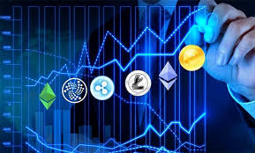
نگاهی کلی بر هوش مصنوعی و ارزهای دیجیتال

Slide 4
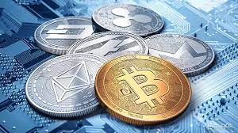
توکن هوش مصنوعی چیست؟
ارز های دیجیتال بر بستر بلاک چین
امکان ساخت و استفاده از برنامه های هوش مصنوعی
حفظ حریم خصوصی
افزایش امنیت و جلوگیری از کلاه برداری
صرفه جویی در هزینه ها

Slide 5
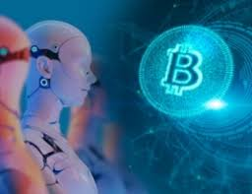
ترید با هوش مصنوعی یعنی چه؟
به معنی استفاده از الگوریتم های هوش مصنوعی
تحلیل داده های بازاری با کمک :
الگوریتم های ماشین لرنینگ
الگوریتم های شبکه عصبی
الگوریتم پردازش زبان طبیعی

Slide 6
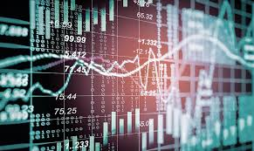

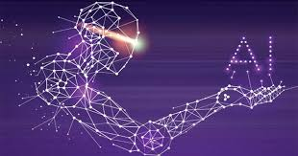
علت برتری هوش مصنوعی چیست؟
بهبود بخشیدن کیفیت زندگی
صرفه جویی در زمان و انرژی

Slide 7
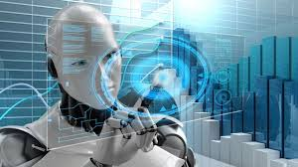
کاربرد هوش مصنوعی در ترید ارزهای دیجیتال
هوش مصنوعی می تواند به واسطه یادگیری دیتای قبلی با دریافت دیتای جدید تصمیم درست را با کمترین درصد خطا اخذ و اجرایی کند .
دسترسی به حساب کاربران و بالابردن امنیت آنها

Slide 8
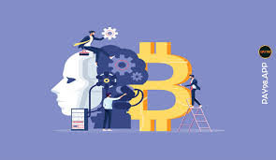
چگونگی کمک هوش مصنوعی در تریدینگ
استفاده از ربات های معاملاتی الگوریتمی
پاسخ به تغییرات بازار در زمان واقعی
فراهم کردن فرصت های جدید برای سرمایه گذاری
کاهش خطرات در سرمایه گذاری دیجیتال

Slide 9
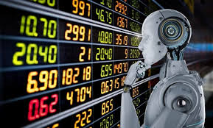
مزایا و معایب استفاده از ربات های هوش مصنوعی در ترید ارزهای دیجیتال
مزایا:
سرعت بالا در انجام محاسبات
پیش بینی های دقیق
تحلیل و تجزیه حجم وسیعی از اطلاعات
کاهش خطای انسان
معایب:
تکیه بیش از حد بر الگوریتم های هوش مصنوعی
امکان حملات سایبری
وجود ربات های نرم افزاری بی کیفیت و دارای باگ

Slide 10
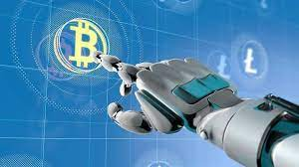
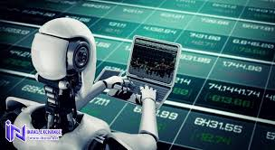
بهترین ربات ها در تریدینگ
Hass online
Crypto happer

Slide 11
crypto happerربات تریدر
مناسب افراد مبتدی
تعیین حدود ضرر
ساپورت کردن فناوری ابری
دارا بودن استراتژی معاملاتی
دارای شاخص تریدینگ

Slide 12
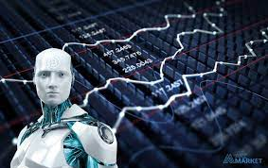
hass onlineربات تریدر
پشتیبانی از 22 صرافی
ورژن دسکتاپ

Slide 13
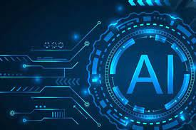
برترین ارزهای دیجیتال هوش مصنوعی
The Graph
Ocean
Fetch

Slide 14
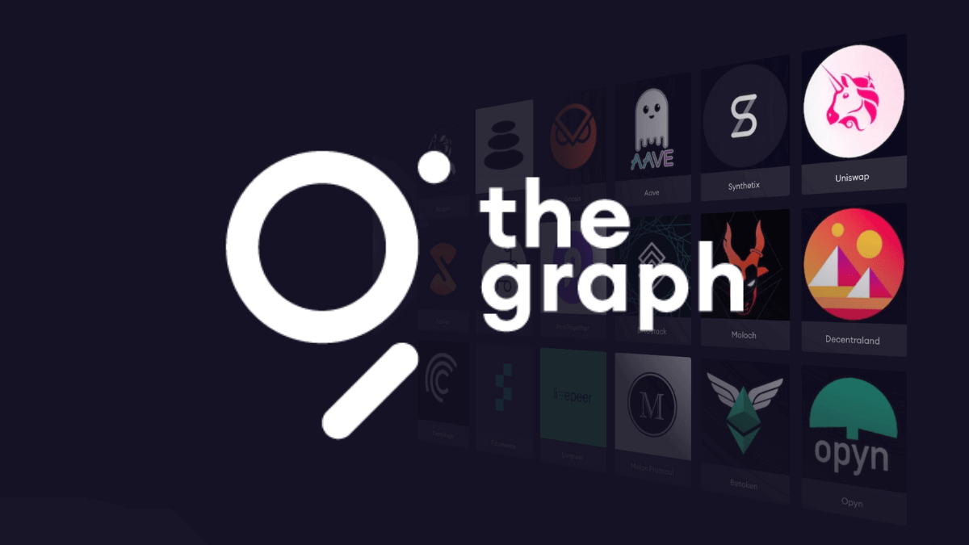
The graph

Slide 15

Ocean

Slide 16
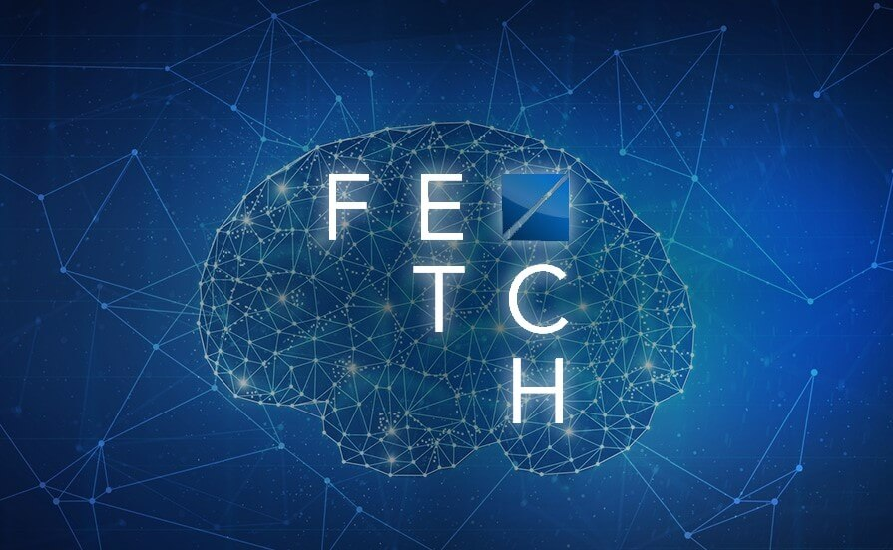
Fetch

